Slide 1
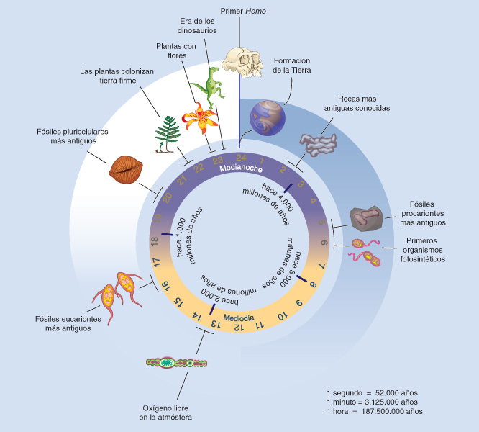

Slide 2
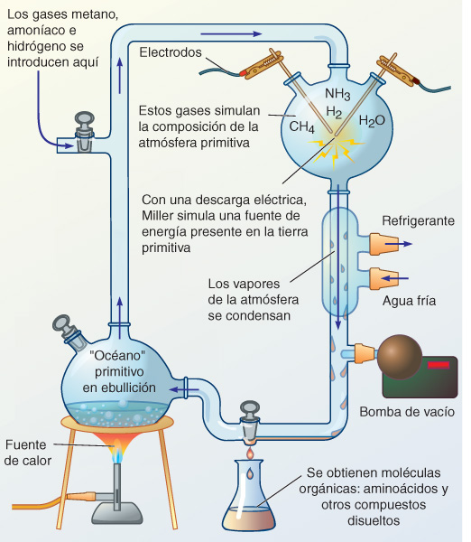
Experiments d’Urey - Miller sobre l’origen de la vida
Aquest experiments és una evidència de l’origen de la vida?

Slide 3
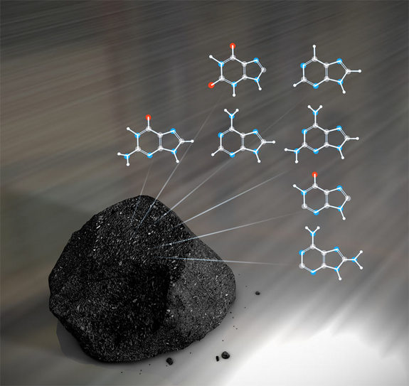
Panspèrmia
La materia orgànica fou transportada per meteorits
És una evidència de l’origen de la vida?

Slide 4
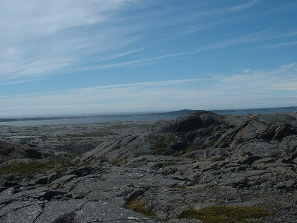
Les roques conegudes més antigues de la Terra.
Canadà. El cinturón de Nuvvuagittuq. Badia de Hudson (Quèbec)
Fa 4.200.000.000 d’anys

Slide 5
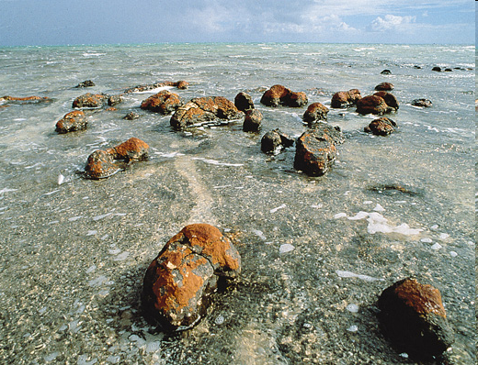
Fa 3500 milions d’anys
Roques amb els primers fòssils: estromatolits. Austràlia.

Slide 6
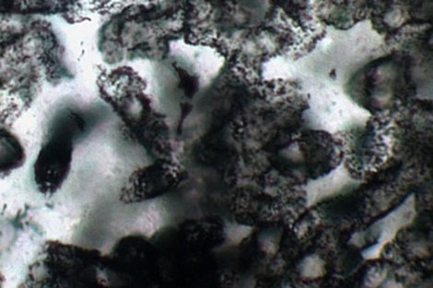
Fòssils de bacteris més antics coneguts sobre la Terra. Austràlia.
3,4 milions d’anys.
Bacteris que vivien sobre sofre (S).

Slide 7
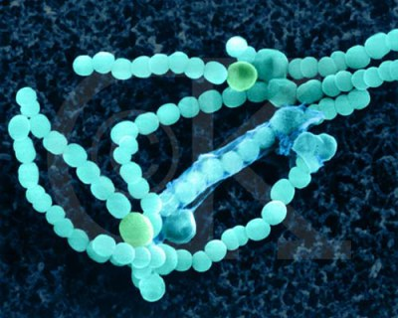
Bacteris fotosintètics:
Els parents actuals dels bacteris fotosintètiques

Slide 8
UD. I. INTRODUCCIÓ. Ll. 1. Què és la biologia?
1.2. Del big bang a la vida

Slide 9
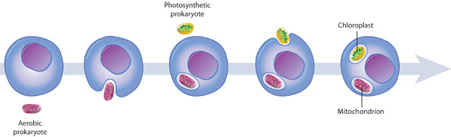
De la cèl·lula procariota a la cèl·lula eucariota

Slide 10
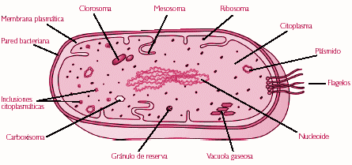
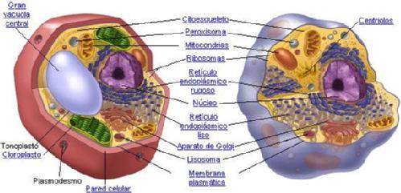
De la cèl·lula procariota a la cèl·lula eucariota

Slide 11
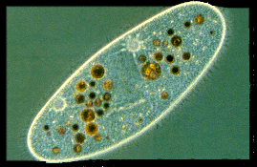
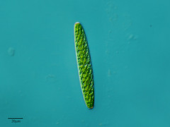
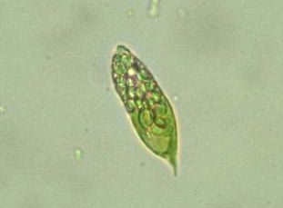
Eucariotes unicel·lulars
Parameci
Alga verda
Euglena viridis, eucariota unicel·lular.
Pot actuar com a animal (metabolisme heterotròfic)
O com vegetal (metabolisme autotròfic)

Slide 12
Euglena viridis, eucariota unicel·lular.
Pot actuar com a animal (metabolisme heterotròfic)
O com vegetal (metabolisme autotròfic)

Slide 14
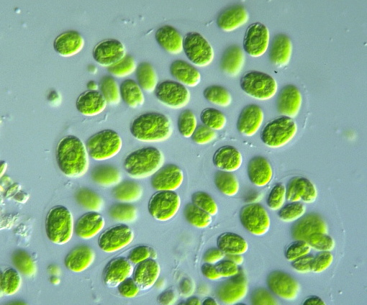
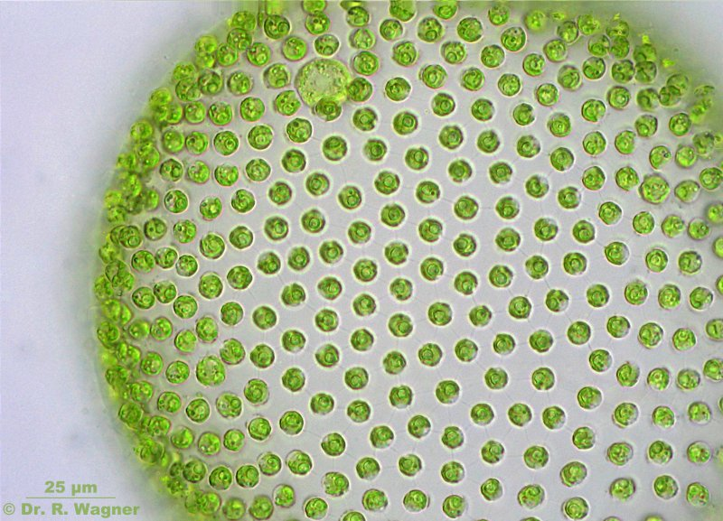
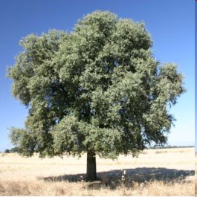
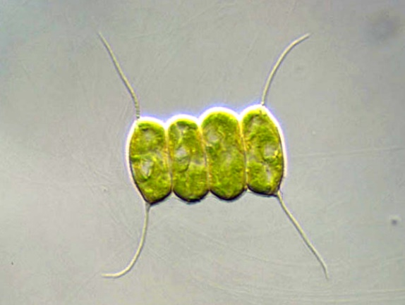
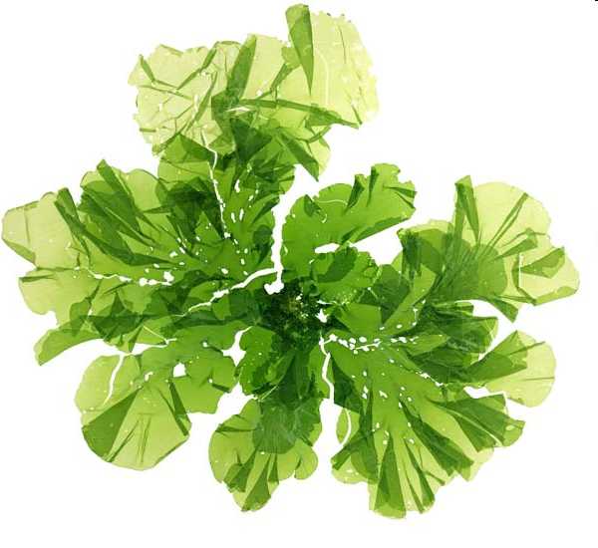
Unicel·lular Pluricel·lular Terra
Volvox
Chlamydomonas
Alzina
Scenedesmus
Lletuga de mar

Slide 15
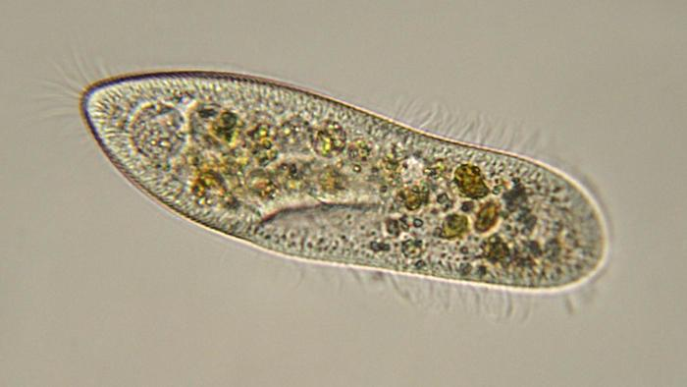
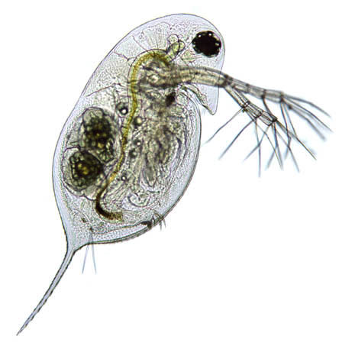
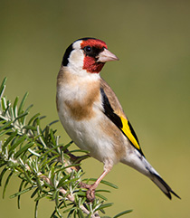
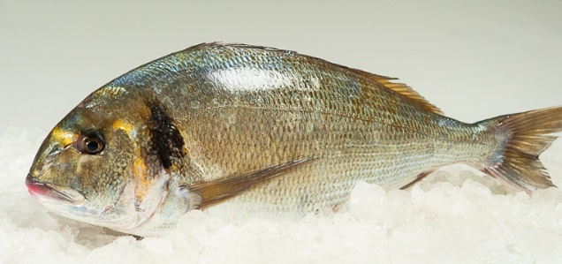
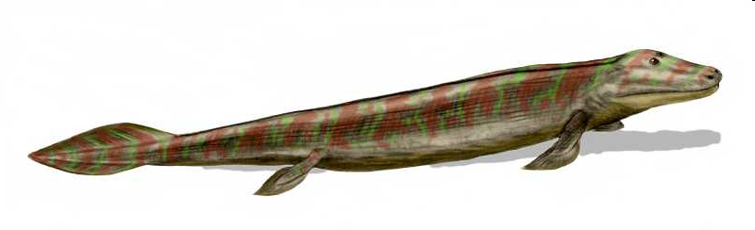
Unicel·lular Pluricel·lular Terra
Dàfnia
Parameci
Cadernera
Orada
Tiktaalik

Slide 16
UD. I. INTRODUCCIÓ. Ll. 1. Què és la biologia?
Del big bang a la vida

Slide 17
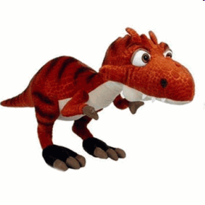
UD. I. INTRODUCCIÓ. Ll. 1. Què és la biologia?
Del big bang a la vida
Dinosaures,
Grup animal dominador de la Terra, fa entre 235 i 65 milions d’anys

Slide 18
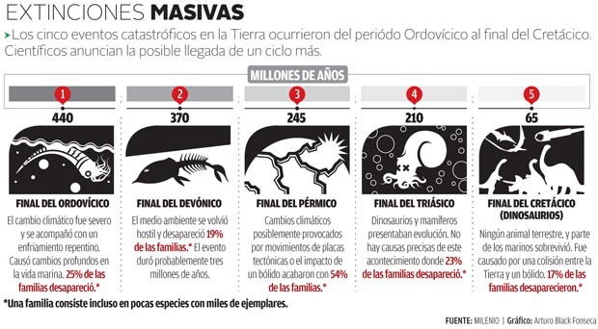

Slide 19
UD. I. INTRODUCCIÓ. Ll. 1. Què és la biologia?
1.2. Del big bang a la vida

Slide 20
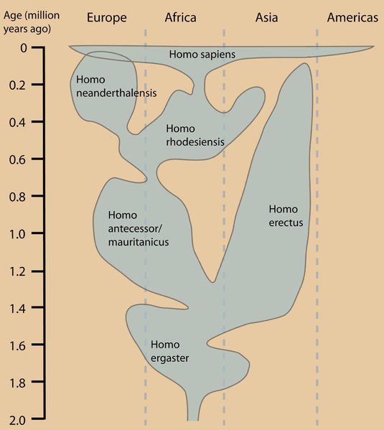
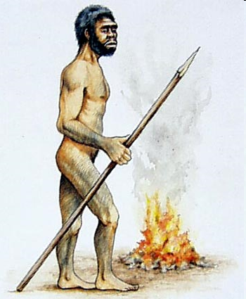
UD. I. INTRODUCCIÓ. Ll. 1. Què és la biologia?
1.2. Del big bang a la vida
Evolució del gènere: Homo
Homo erectus,
el primer emigrant

Slide 21
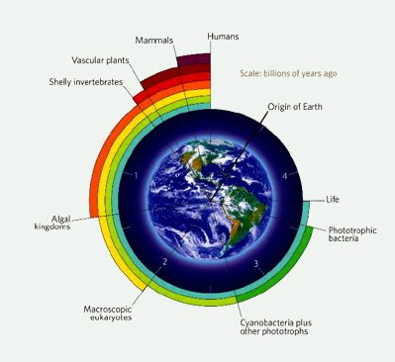

Slide 22
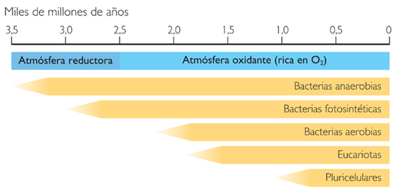
UD. I. INTRODUCCIÓ. Ll. 1. Què és la biologia?
1.2. Del big bang a la vida
Passes més importants de la formació de la vida

Slide 23
UD. I. INTRODUCCIÓ. Ll. 1. Què és la biologia?
1.2. Del big bang a la vida
Idees bàsiques a extreure
d’aquesta visió de la formació de la vida
Continuïtat
Unitat
Intercanvi
Diversitat
Complexitat

